Slide 1


PROGRAMACIÓN AVANZADA EN C++
Clases, objetos, herencia y estructuras de datos básicas
Benjamín Morales Pizarro
benjamin.morales3@mail.udp.cl
Universidad Diego Portales

Slide 2
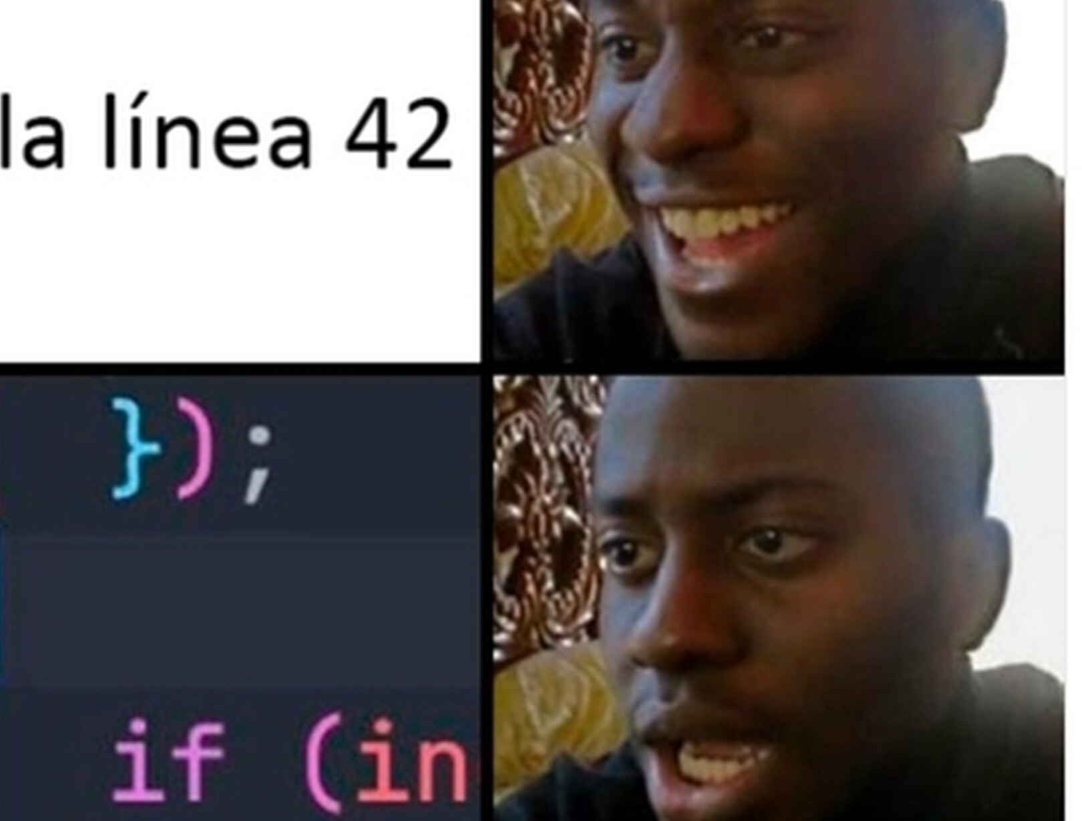
¿Quién soy?
Benjamín morales pizarro
5to semestre informática
YouTube: Tutoprogra
Correo, wsp y Github

Slide 3
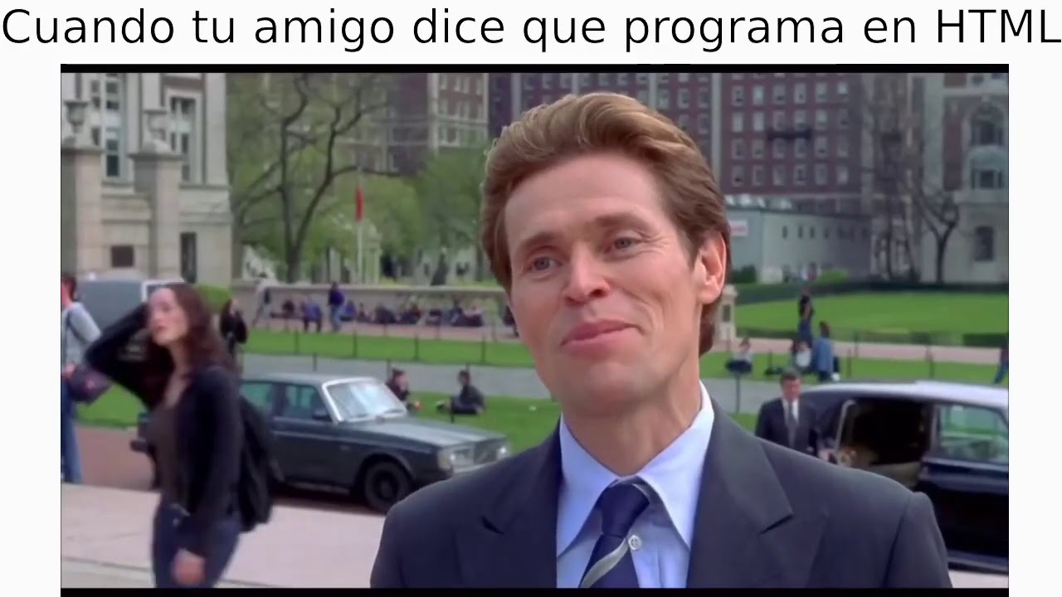
FORMA DE TRABAJO
Ayudantías: concepto, repaso, ejercicios útiles
Recomendación: no faltar a ayudantías, son esenciales
Anuncios y material en Canvas
Videos de YouTube
Preparación para evaluaciones
Uso de DevC++

Slide 4
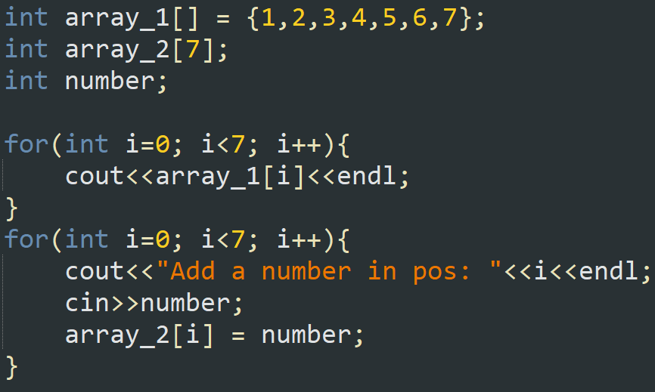
REPASO: FUNCIONES Y ARREGLOS
¿Qué son los arreglos?

Slide 5
REPASO: FUNCIONES Y ARREGLOS
¿Qué son los arreglos?
Estructura de dato más simple que almacena datos de un tipo en específico, se le debe indicar su tamaño.

Slide 6
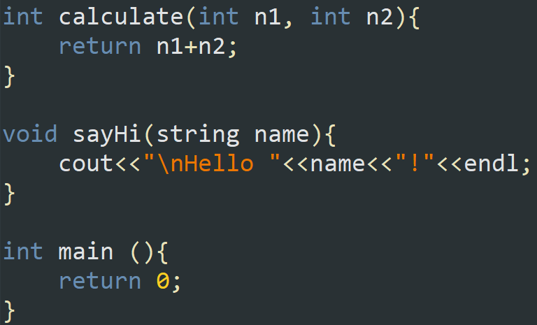
REPASO: FUNCIONES Y ARREGLOS
¿Qué son las funciones?
.

Slide 7
REPASO: FUNCIONES Y ARREGLOS
¿Qué son las funciones?
Permiten realizar un trabajo con tan solo llamarlas. Pueden retornar o no (void).

Slide 8
EJERCICIOS PARA LA CASE
1. Cree una función que retorne el número mayor y otra que retorne el menor de un arreglo.
2. Cree una función que reciba una cantidad de notas en un arreglo y retorne su promedio. Indique por pantalla si el alumno aprueba o no.
3. Cree una función que reciba un nombre y un arreglo de nombres y retorne bool. En el main, tenga un arreglo de nombres y vaya utilizando la función para verificar cada uno.

Slide 9
EJERCICIOS PARA LA CASE
4. Se tiene una interfaz que permite llenar tu carrito. Con un total de cinco espacios, se va agregando el valor del producto. Cree una función aparte que verifique que, si el producto tiene un precio mayor a 5000, se tenga un 15% de descuento. Además de la opción de agregar, hay una opción para vaciar el carrito, lo que significa pagarlo, solo debe mostrar el total a pagar y la cantidad de productos que se compraron.
5. Cree una función que recibe los kilómetros por litro, y los litros actuales del auto. Debe retornar los kilómetros que se pueden recorrer.

Slide 10
Ejercicios PARA LA CASA
1. Cree una función que reciba dos números, los compare e imprima por pantalla el menor y el mayor número, además de decir si son pares o impares.
2. Cree una función que retorne el área de un triángulo, para eso debe recibir lo necesario.
3. Cree una función que imprima un saludo, para eso debe recibir un nombre.
4. Cree una función que muestre por pantalla los datos del arreglo que ha recibido [2,4,5,10].
5. Cree una función que reciba un arreglo, lo llene y muestre por pantalla solamente los números pares.
6. Cree una función que retorne verdadero si el alumno puede pasar según las notas que recibe en un arreglo [38,20,30]. Su promedio debe ser mayor o igual a 40. Con el resultado de la función, indique en el main si pasa o no.

Slide 11
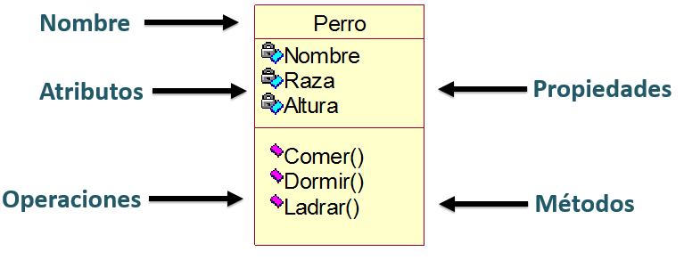
¿qué es una clase y un objeto? Atributos y métodos
UNA CLASE ES UN MOLDE PARA UN OBJETO.
UN OBJETO ES EL USO DE UNA CLASE, ALGO CON CARACTERÍSTICAS Y ACCIONES.

Slide 12
Algunos conceptos de poo
Encapsular: acción de poner en privado los atributos para protegerlos, accedemos a ellos mediante métodos públicos si estamos fuera de la clase.
Abstracción: extraer los elementos más característicos y relevantes de algo.
Atributos: características de la clase.
Métodos: funciones de la clase.

Slide 13
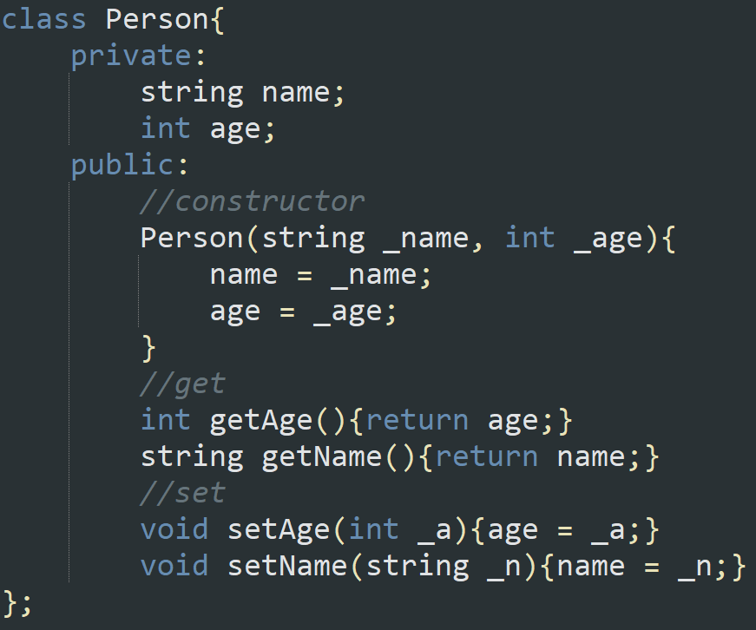
IMPLEMENTACIÓN DE UNA CLASE

Slide 14
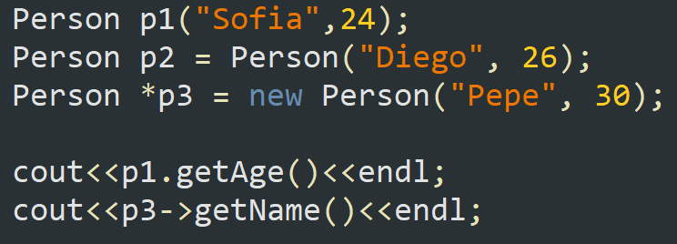
CREAR Y USAR OBJETOS (MÉTODOS)

Slide 15
Ejercicio para la clase
Cree una clase a elección, cree sus atributos, constructor, set, get y un método.
Puede implementar los métodos que quiera.

Slide 16
Ejercicios PARA LA CASA
1. Cree una clase llamada animal con atributos: estatura, nombre y si es macho o hembra. Cree los get y set, además de una función que retorne si es mayor o no de 5 años.
2. Con la clase anterior, cree un método que reciba otro animal y compare sus edades, diciendo cuál es mayor.
3. Cree un método que reciba un número del 1 al 3. Para calcular si está aprobado el animal o no, se debe multiplicar el número entregado por su edad y dividirlo en la mitad de su edad. Si el número es mayor a 3, está calificado.

Slide 17
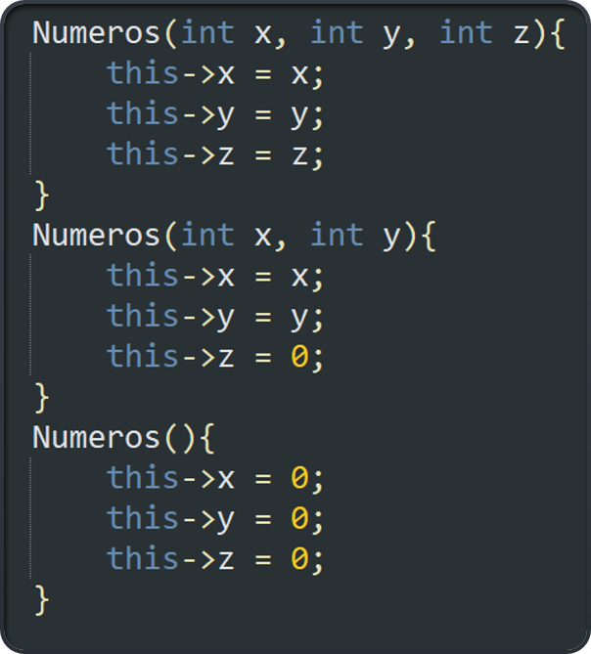
TIPOS DE CONTRUCTORES Y SOBRECARGA
Constructor vacío (útl para hacer un atributo de arreglo), permite crear un objeto sin iniciar algo. Es importante darle de alguna manera los valores a los atributos y no dejarlos vacíos.
Constructor diferente: si tenemos varios constructores, pero de distintos parámetros, el programa usa el correspondiente.

Slide 18
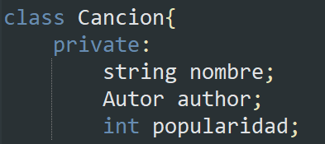
dos clases (una dentro de otra)
Es posible almacenar una clase dentro de otra. Recordar que se necesita usar get y set cada vez que estoy fuera de la clase.

Slide 19
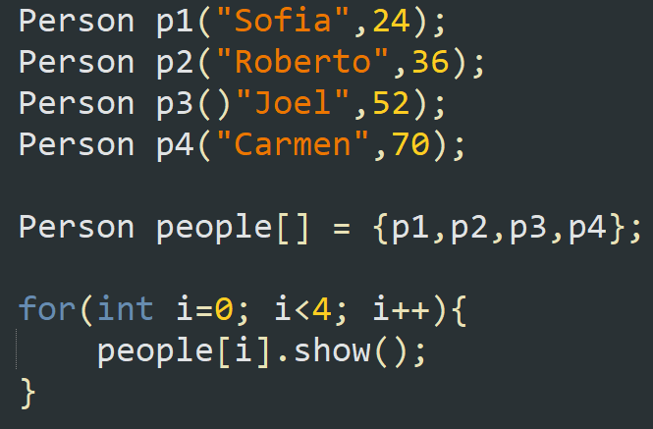
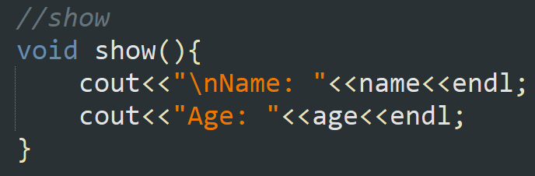
¿cómo almacenar objetos en arreglos? con el ejercicio anterior, almacene y muestre por pantalla los datos de cada animal creado.

Slide 20
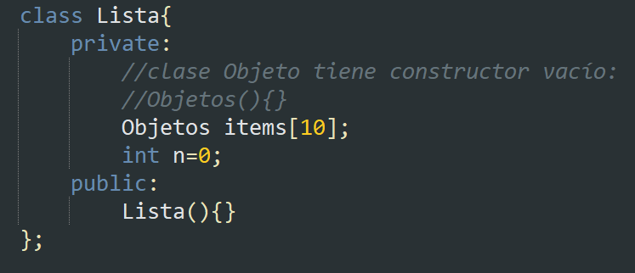
ATRIBUTO DE TIPO ARREGLO (OBJETO)

Slide 21
¿qué es el polimorfismo?
El polimorfismo es la acción de realizar una función diferente pero con el mismo nombre.
Por ejemplo: un perro puede "hablar" pero ladrando, un humano también puede hablar pero con palabras. ¿es posible almacenar distintos objetos y llamar a cada función "hablar", pero que se muestre por pantalla de manera distinta? Solo utilizaremos virtual y crearemos objetos con punteros, además de cambiar el contenido de la función (mantenemos el mismo nombre). De esta manera, al llamar a "show" el programa imprime dependiendo de la clase.

Slide 22
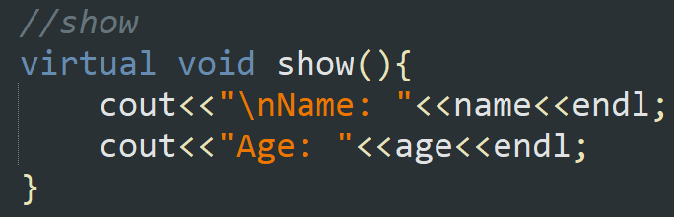

Slide 23
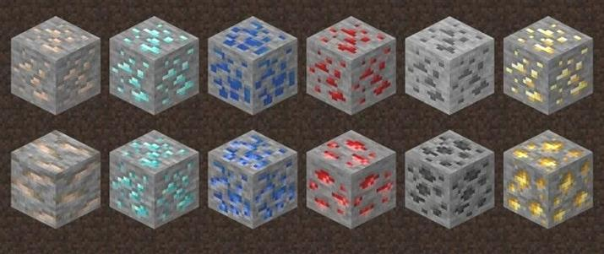
¿qué es la herencia?
Tendremos una clase padre que puede contener hijos. Se heredan los atributos y métodos, y es posible heredar también el constructor.
Podemos ver un ejemplo con el mismo minecraft: un cubo base, permite crear distintos cubos, como los de tierra, roca, piedra, madera, etc. O también una clase animal que tiene de hijos a muchos animales diferentes, los cuales comparten características. Los hijos pueden almacenarse en un arreglo de tipo Padre.

Slide 24
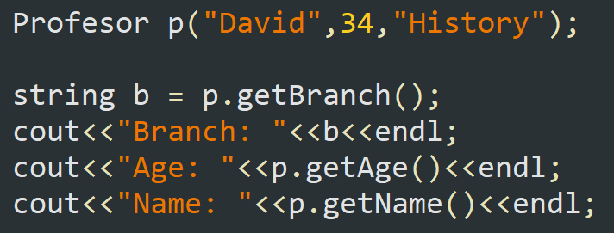
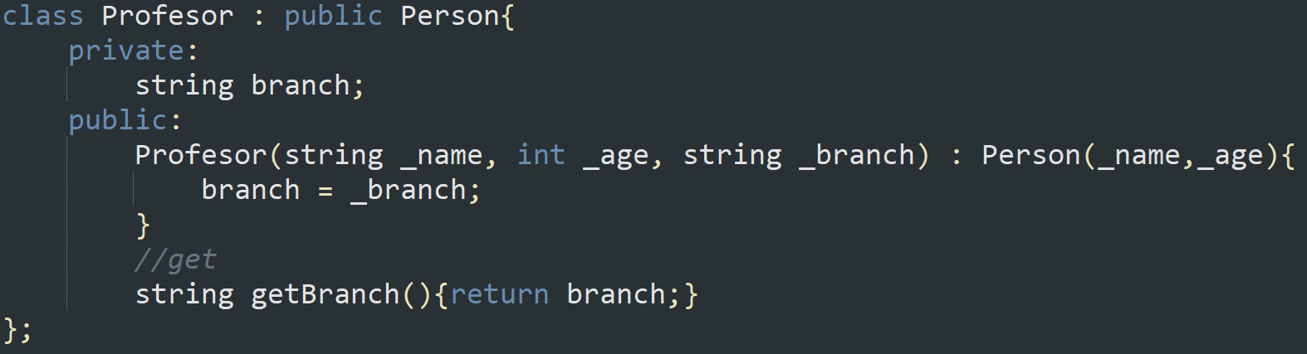
Realizando herencia profesor es un hijo de persona

Slide 25
ejercicios
1. Cree la clase padre llamada personaje. Cree hijos magos y guerreros junto a sus métodos set y get, además utilice polimorfismo para la función que imprime la información del personaje. Utilice para esto un arreglo.
2. Dentro de un colegio existen profesores de historia, matemáticas y lenguaje. Todos tienen un sueldo asociado y unas horas de trabajo, además de sus respectivas materias que enseñan. Utilice herencia y cree un método que permita obtener la información del profesor.
3. Cree la clase nodo con el atributo valor (int) y siguiente (nodo), cree la función que permite ingresar otro nodo y conectarlo. Luego imprima el valor del nodo conectado al nodo principal.

Slide 26
¿qué son las estructuras de datos? ejemplos
Son variables que nos permiten almacenar y manipular datos, existen diferentes tipos.
Los más básicos son los arreglos, también tenemos clases como los vectores, pilas y colas, o podemos implementarlas nosotros mismos.
Existen los mapas, árboles y grafos.
En este curso se verán vectores, pilas, colas y mapas.

Slide 27
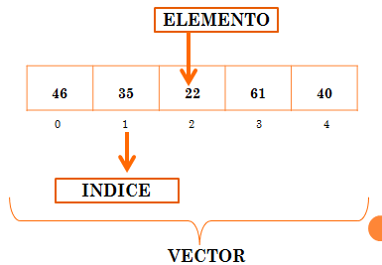
Arreglos y vectores
A diferencia del arreglo, el vector nos permite ingresar sin límite, no debemos darle un tamaño fijo. Esto tiene consecuencias, pero en este curso no es relevante. Los vectores son más dinámicos y nos permiten realizar más funciones, de una manera mucho más fácil, gracias a sus métodos, ya que funciona como un objeto. Para eso escribimos el nombre del vector y un "." para acceder a todos sus métodos.

Slide 28
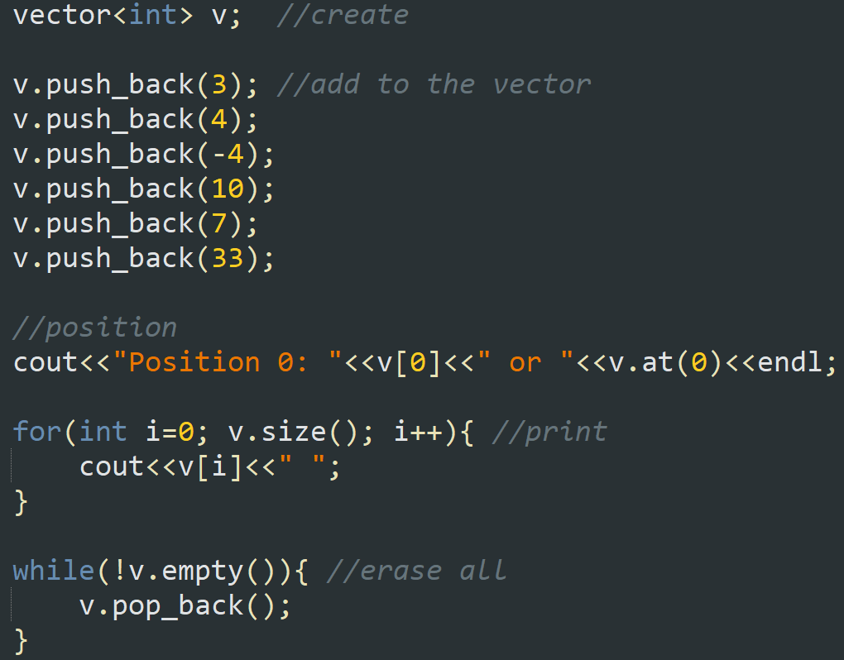
implementación
Push_back nos permite ingresar al vector sin límite. Pop_back es para sacar un elemento del vector. El size es para obtener su tamaño, empty un booleano para saber si está vacío o no. Con .clear podemos eliminar todo de una vez.

Slide 29
ejercicios
Cree una interfaz que permita almacenar nombres, números y datos en binario según el usuario elija, además cree una opción que muestre por pantalla lo ingresado.
Cree una función que reciba un vector con números e imprima por pantalla solo los números pares.
Pida al usuario crear un objeto Helado con los atributos: Sabor, doble o simple. Almacene en un vector hasta que el usuario diga que ya no quiere crear más. Luego imprima por pantalla todos los sabores de los helados y la cantidad de cada uno.

Slide 30
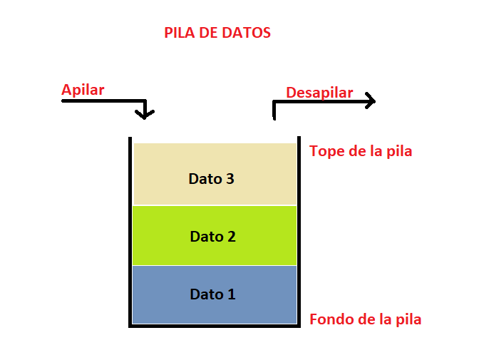
pilas
Para entenderla, imaginemos unas papas fritas pringles. Para sacar una, sacamos la del tope. Si las papas están vacías, la primera en ingresar es la última en salir.
Solamente podemos acceder al que está en el tope, para llegar al final debemos sacar todo.
Debemos agregar la librería #include<stack>

Slide 31
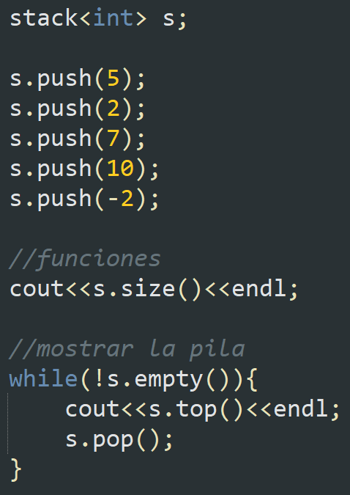
implementación
Push nos permite ingresar datos a la pila. Size es para obtener el tamaño. Empty es para saber si está vacía. Top es para obtener el tope y pop para sacarlo.

Slide 32
ejercicios
1. Cree una función que reciba una pila y la imprima. Debe pedirle al usuario que la llene con la clase Persona que tiene edad y nombre. Debe imprimir todos los datos.
2. Cree dos pilas. Lea un arreglo con números. Una pila es para pares y otro impares, debe mostrarlas por pantalla.
3. Cree una pila que funcione como historial, el usuario debe ingresar las url y en un interfaz puede pedir que se muestre su historial, y eliminar un elemento de él.

Slide 33
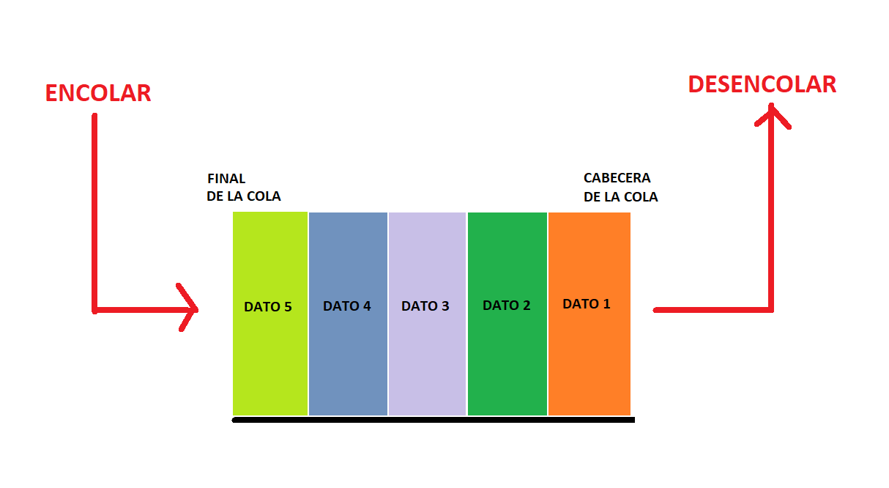
colas
En este caso imaginemos una cola de supermercado, el primer dato en ingresar es el primero en salir. Debemos agregar la librería #include<queue>

Slide 34
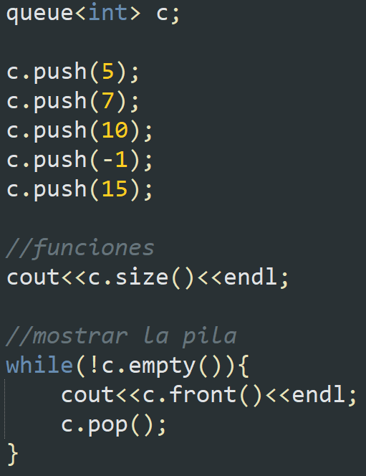
implementación
Push es para ingresar datos a la cola, pop es para sacarlos. Size es para obtener el tamaño, empty para saber si está vacía (booleano) y front para obtener el primero.

Slide 35
ejercicios
1. Cree una cola que funcione como playlist. Cree el objeto canción, con un nombre y artista. Permita agregar canciones, sacar y decir qué canción sigue.
2. Cree una cola con Personas, tienen un nombre y edad. Muestre con una función que recibe una cola qué personas pueden pasar, deben tener más de 18 años (muestre sus nombres).
3. Cree una cola que permite recibir solo números pares y positivos, indique por pantalla si es posible ingresar o no. El usuario apreta escribe "exit" para terminar el ciclo. Además agregue una opción que muestra el tamaño de la cola (datos ingresados).

Slide 36
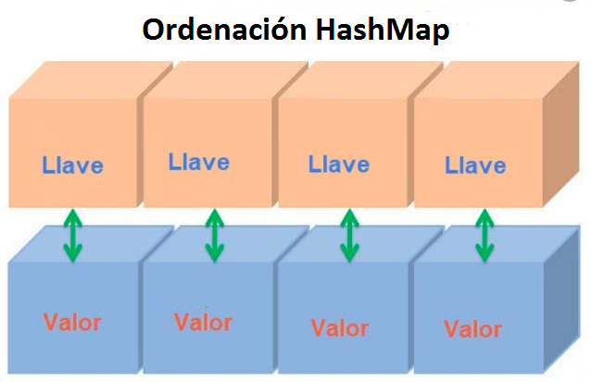
mapas
Los mapas son estructuras de datos que en vez de utilizar posiciones, utilizan llaves para identificar a los valores. Por ejemplo, podemos poner como llave un rut y como valor un nombre. Son bastante útiles. No necesariamente se guardan los datos en orden. Puedes imaginarlos como un vector (sin límite) que permite guardar valores, pero tienen asociados una llave. Puedes decir el tipo de dato de cada uno sin problema.

Slide 37
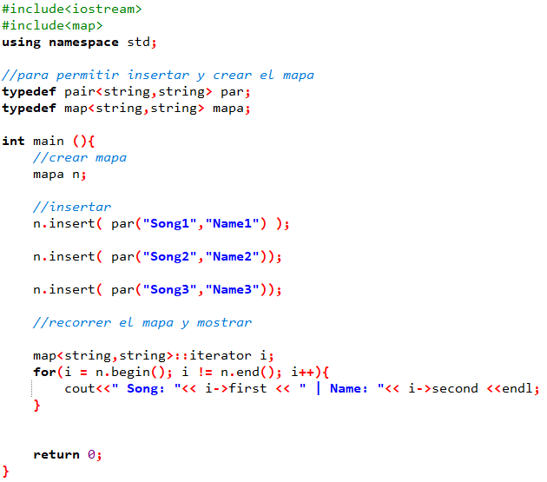
implementación
Esta es una forma de ingresar datos y recorrer el mapa. Es importante además conocer las funciones para buscar por llave y eliminar por llave.

Slide 38
ejercicios
1. Cree un mapa que almacena nombres. Cada nombre está asociado a un número. Pida al usuario nombres hasta llegar a 10. Muestre el contenido.
2. Cree un mapa con nombres y de llaves números. Permita al usuario buscar y eliminar el elemento en específico que quiera.
3. Ingrese objetos de tipo Persona en un mapa. Ingrese algunas e imprima el contenido del mapa mostrando la información de las personas (nombre y edad). La llave es de números.

Slide 39

¡Felicidades por completar el curso!

